Slide 1
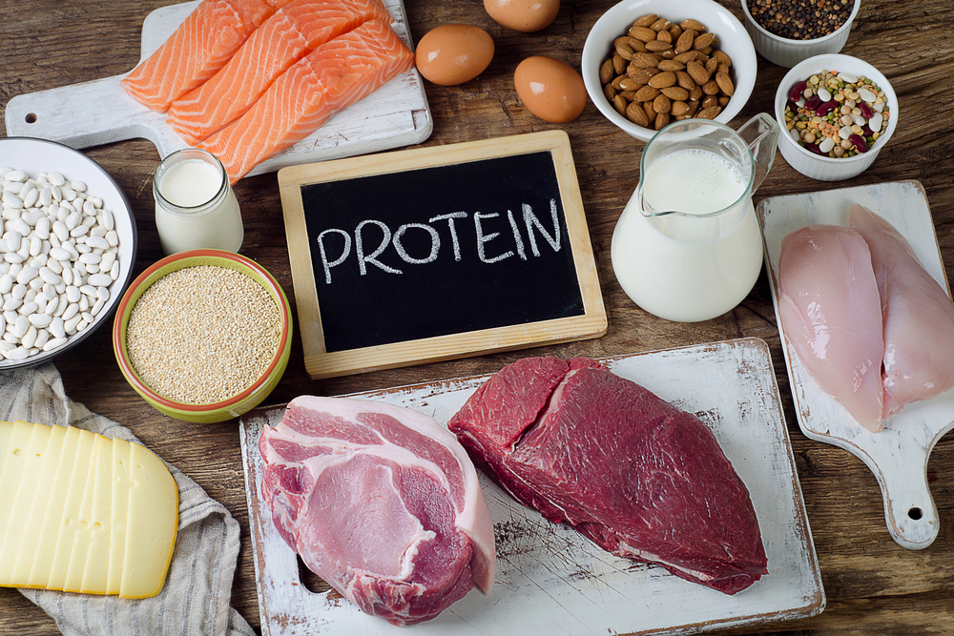
增强免疫力的蛋白质知识

Slide 2
三大营养物质

Slide 7
每天蛋白质摄取量？

Slide 10

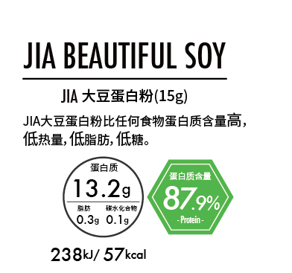

Slide 11
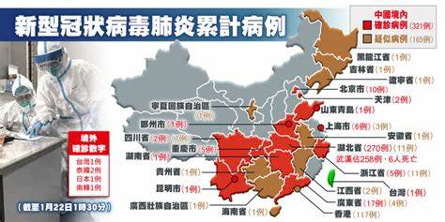

Slide 12
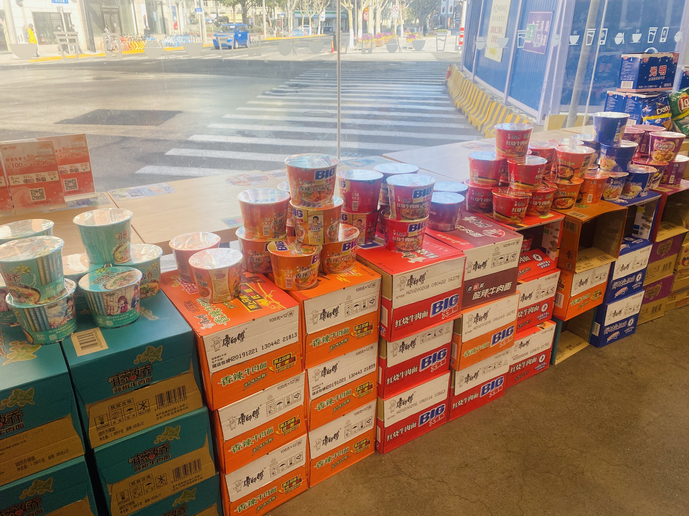

Slide 13


Slide 14


Slide 15


Slide 16
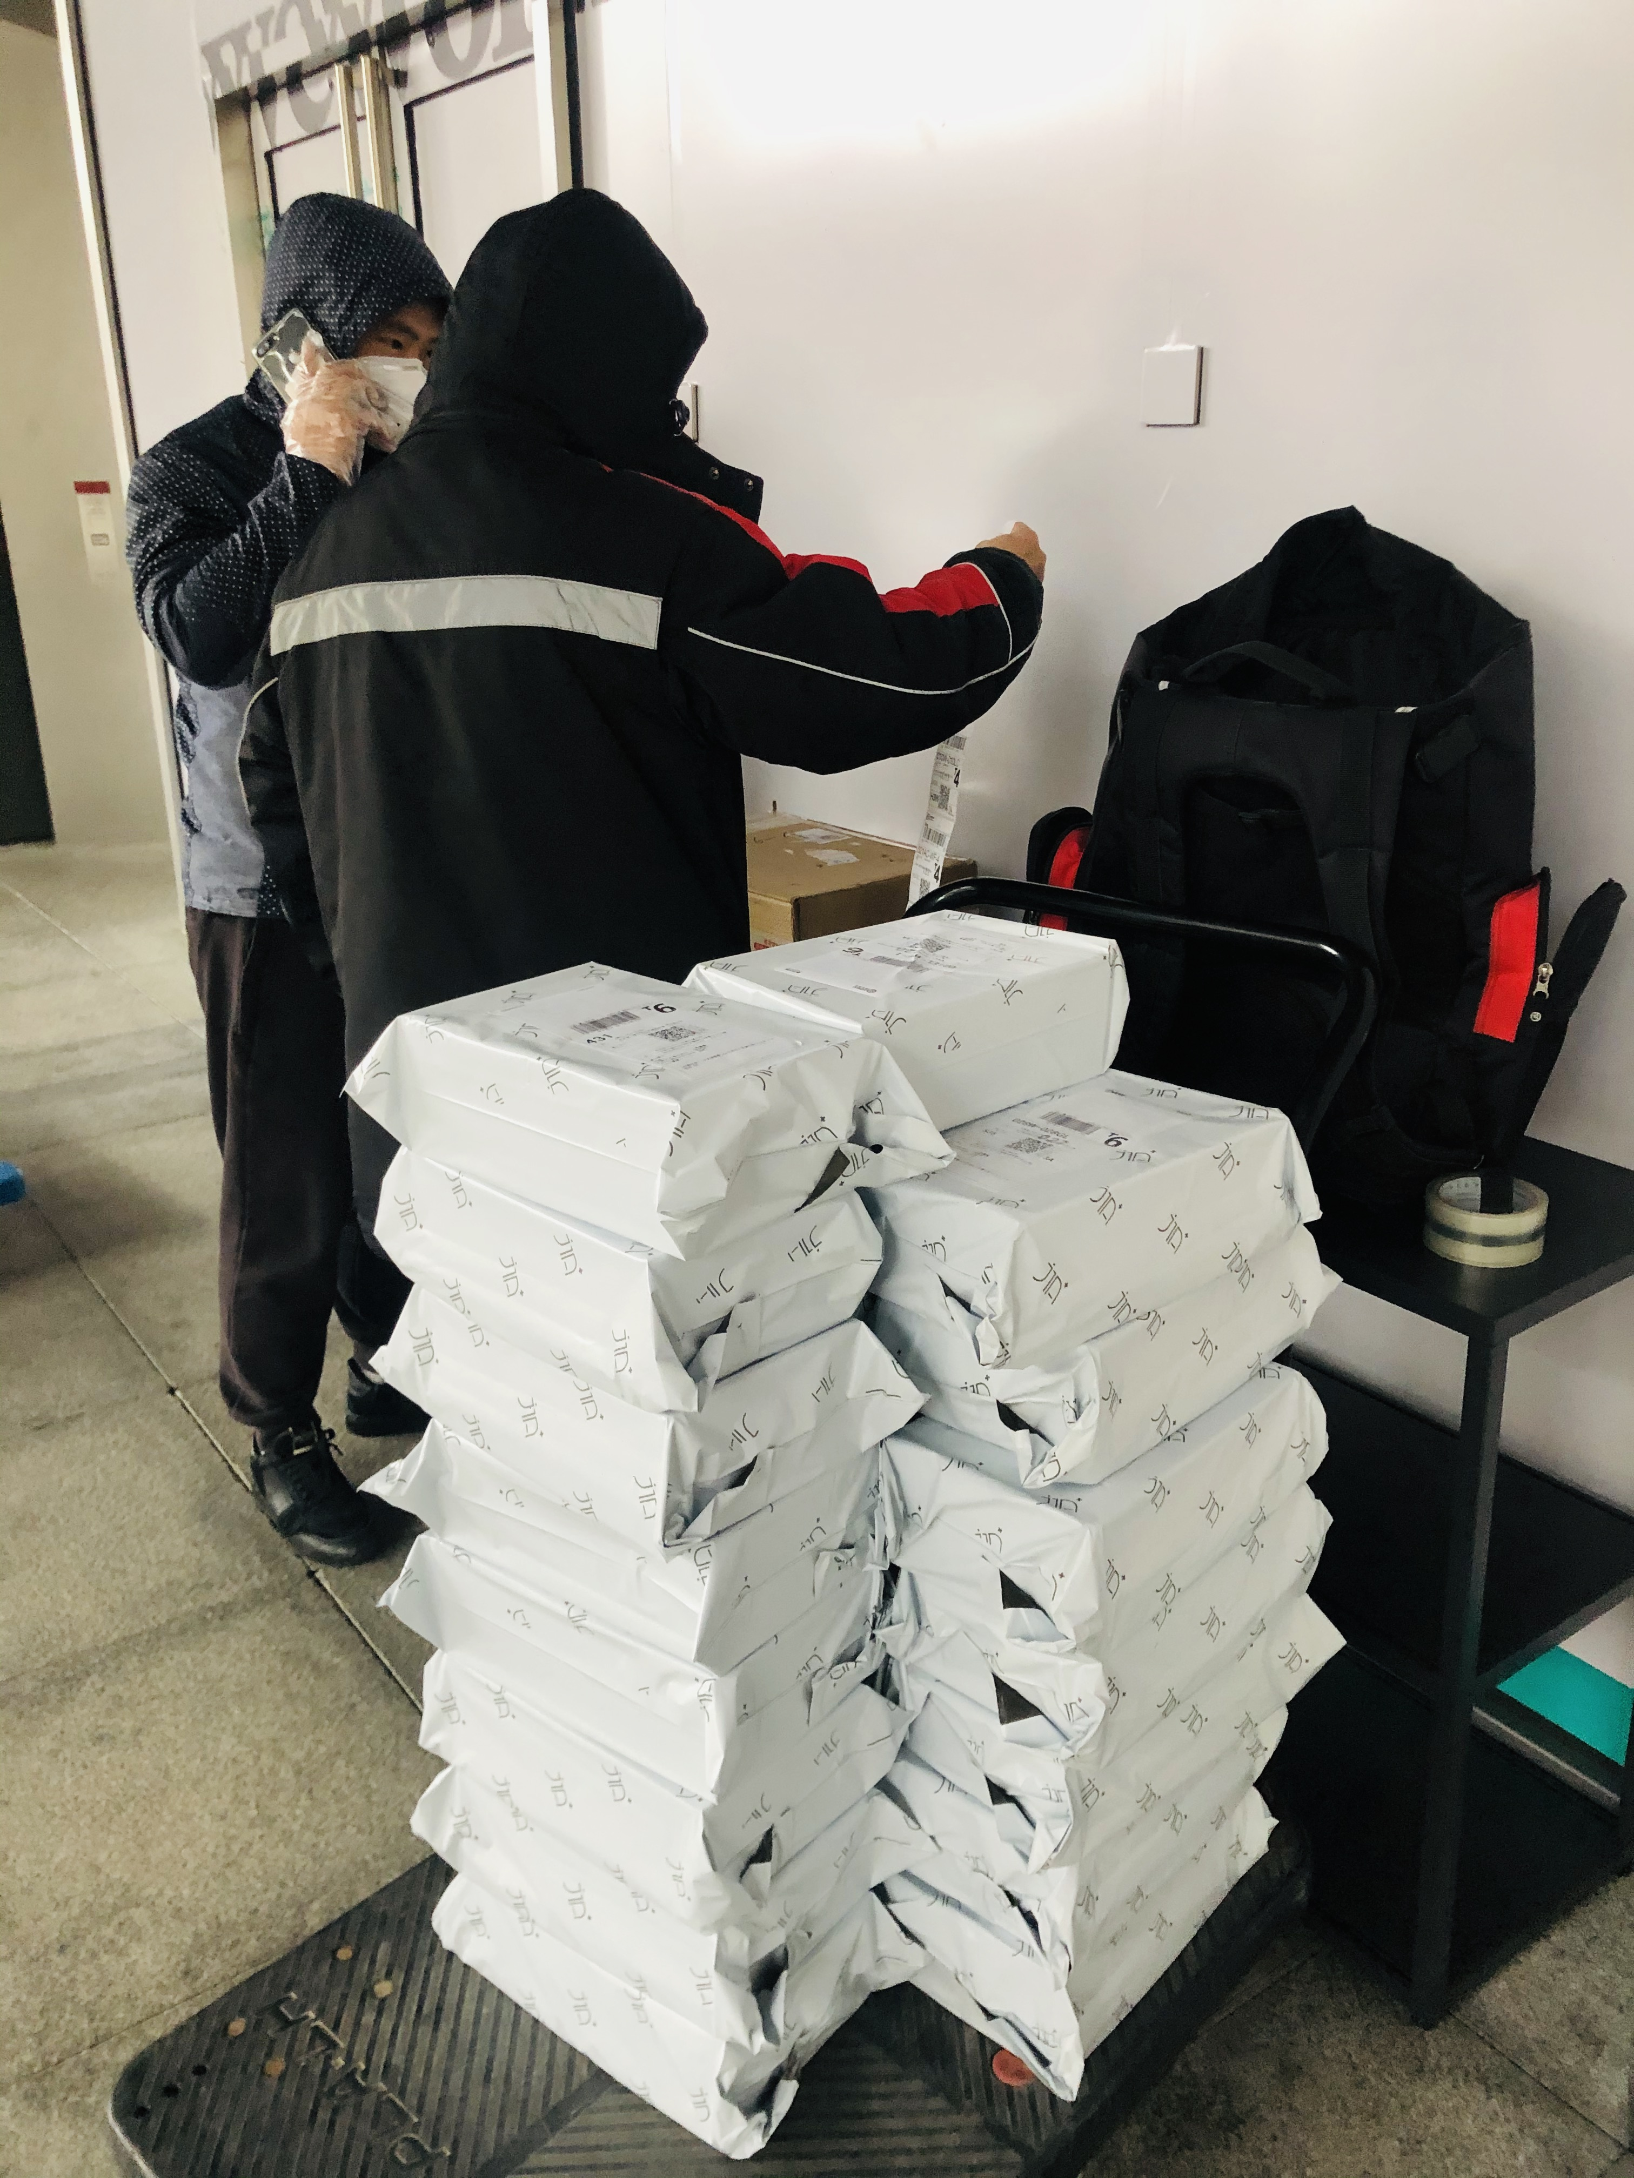
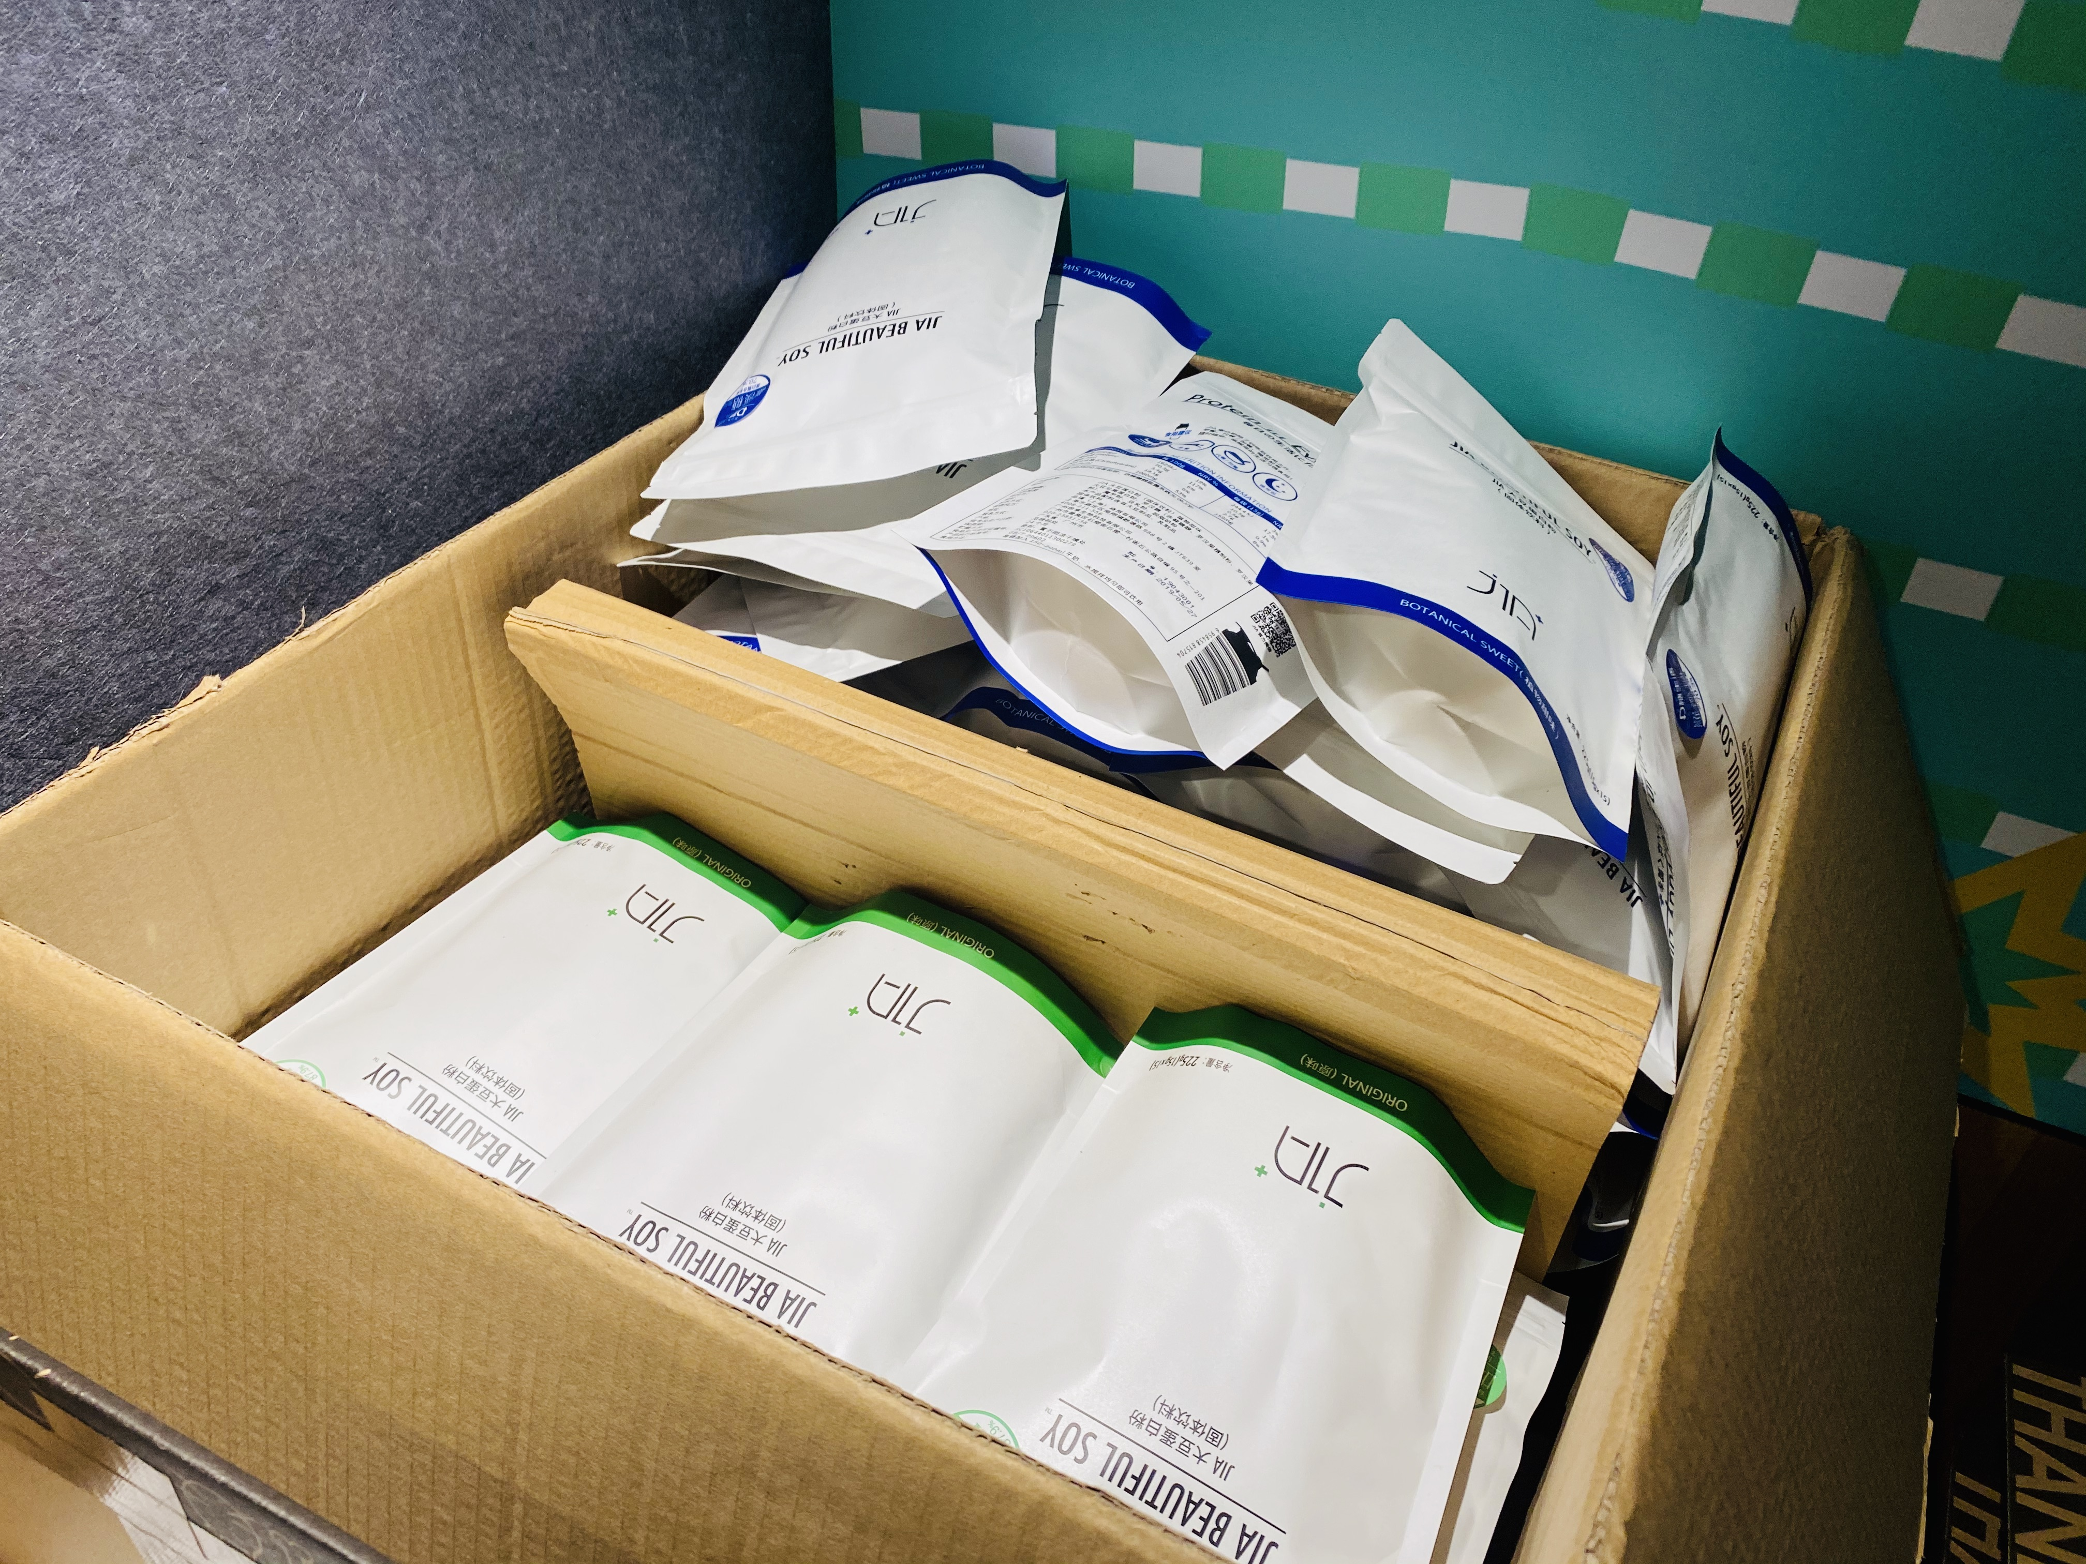

Slide 17


创业故事

Slide 18
